Slide 1
Predicción de precipitación con variables climáticas
Por: Jhoan Londoño
Curso de aprendizaje estadístico – 2022-1

Slide 2
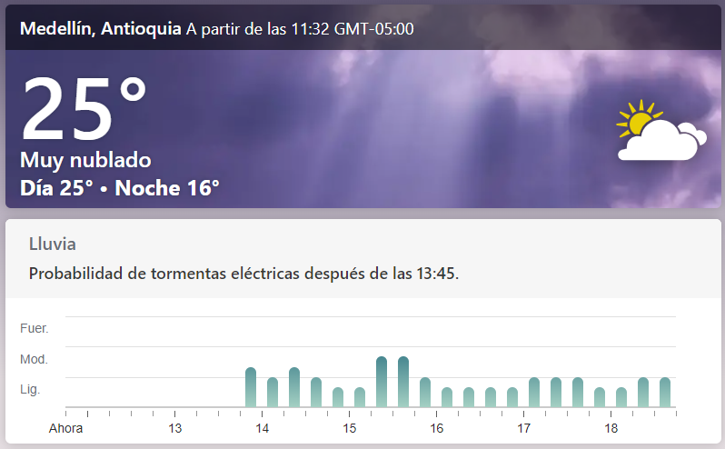
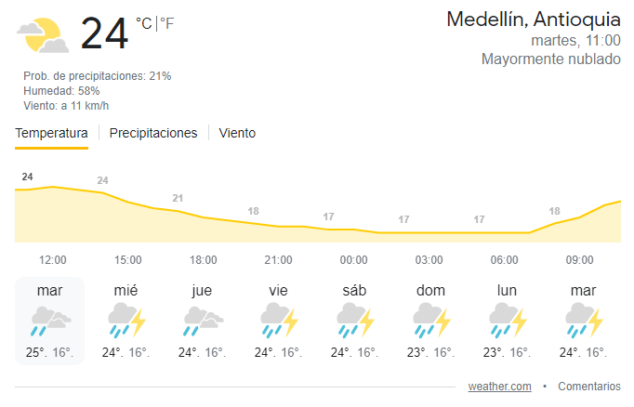
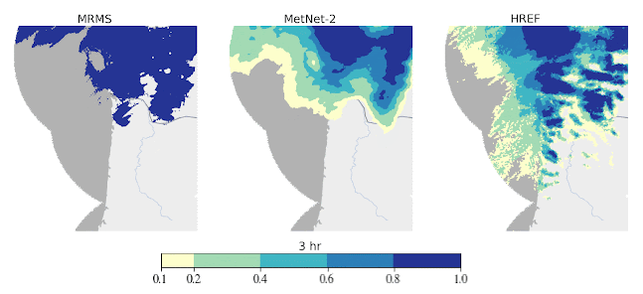
Introducción

Slide 3
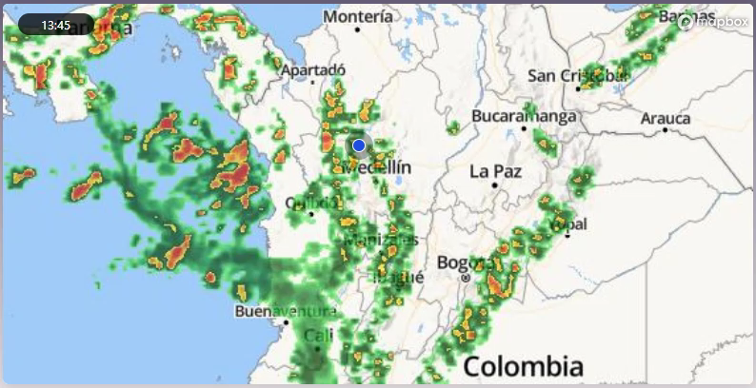
Introducción

Slide 4
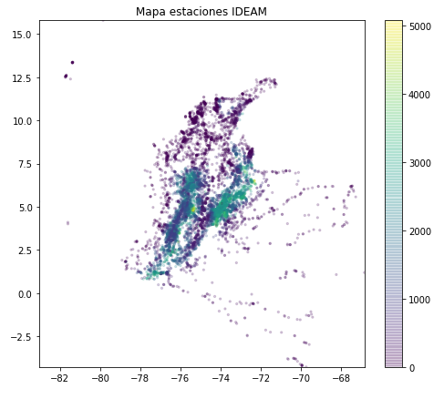
Planteamiento del problema
IDEAM - Instituto de Hidrología, Meteorología y Estudios Ambientales
Se encarga del estudio y recolección de datos de tipo meteorológico a lo largo de Colombia mediante el uso de estaciones meteorológica

Slide 5


Planteamiento del problema

Slide 6
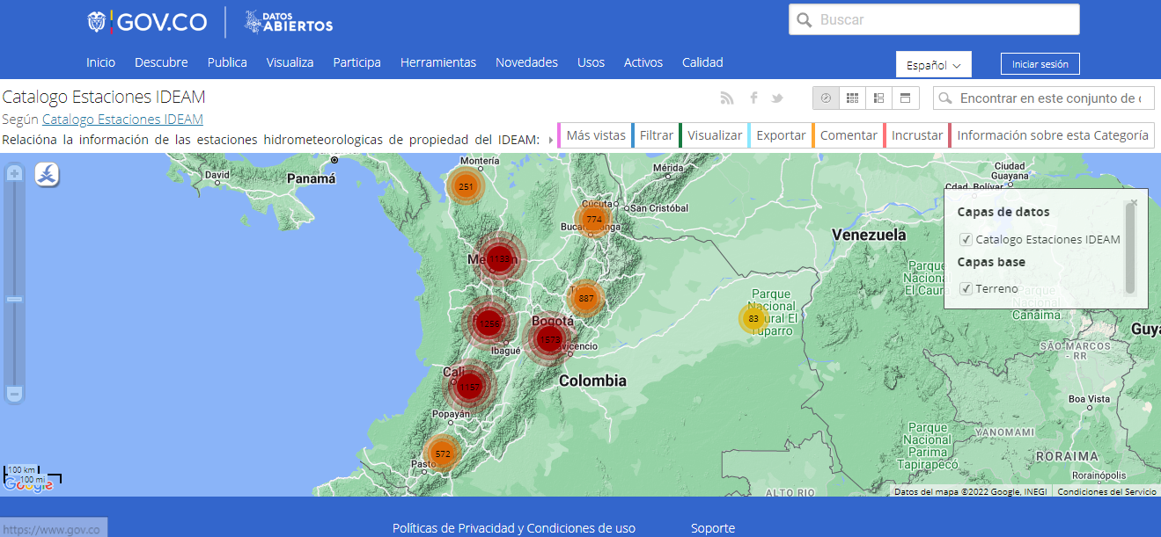
Metodología

Slide 7
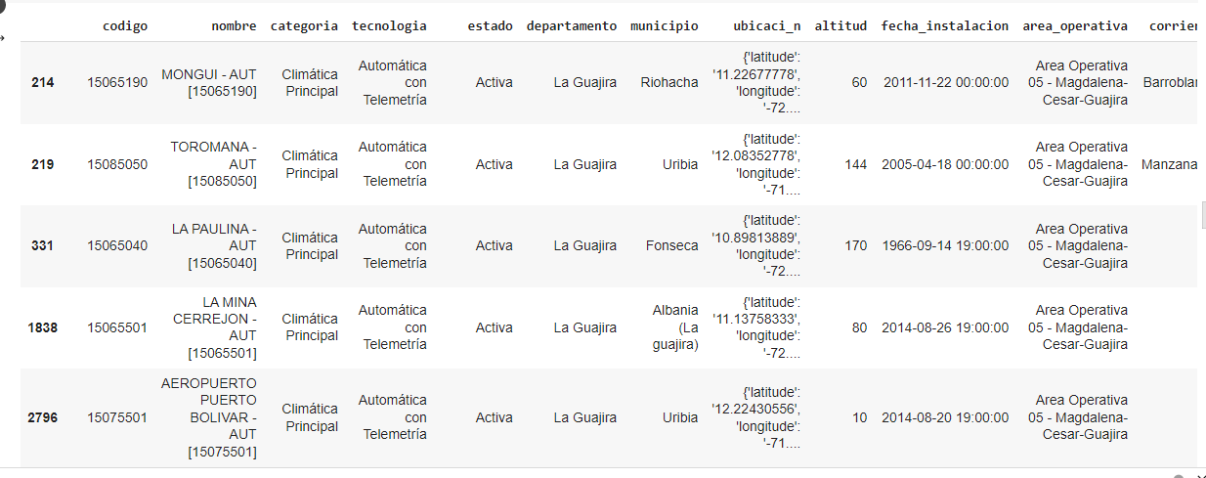
Metodología

Slide 8
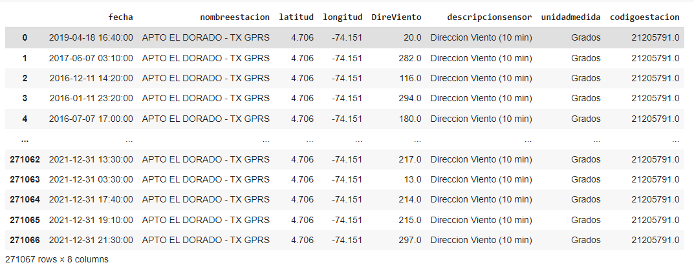
Metodología

Slide 9
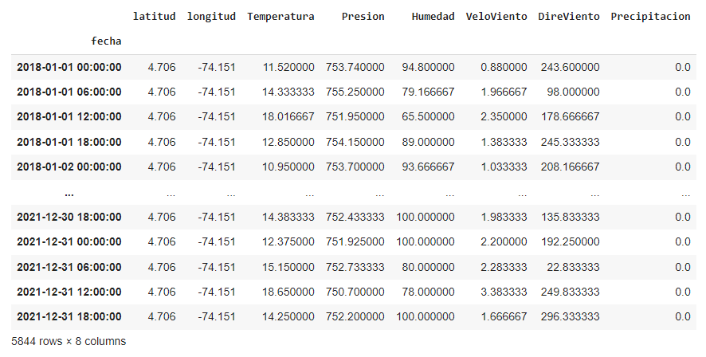
Metodología

Slide 10
Metodología

Slide 11
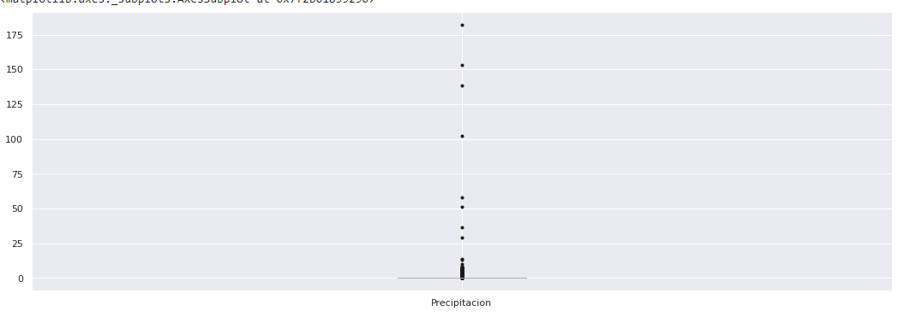
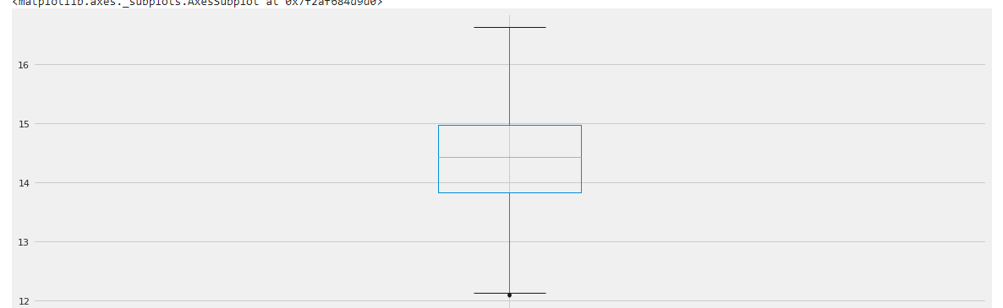
Outliers

Slide 12
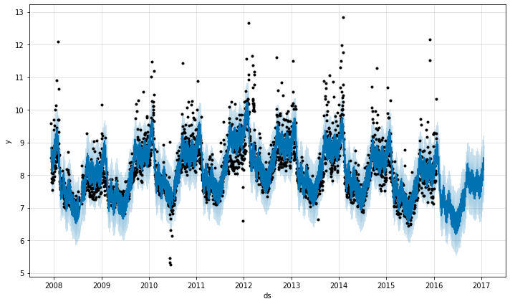
Valores Faltantes
Prophet

Slide 13
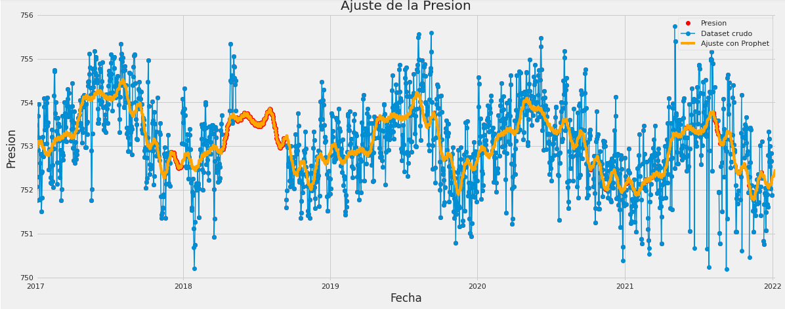
Prophet: Presión

Slide 14
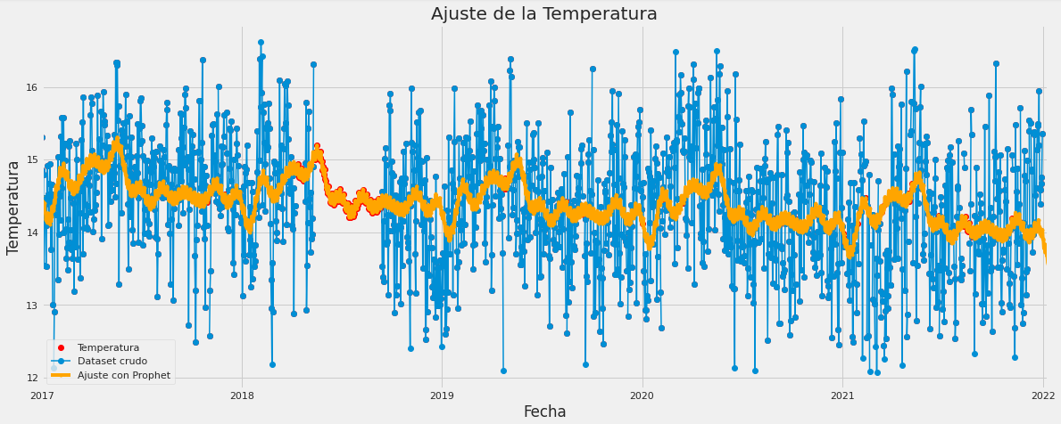
Prophet: Temperatura

Slide 15
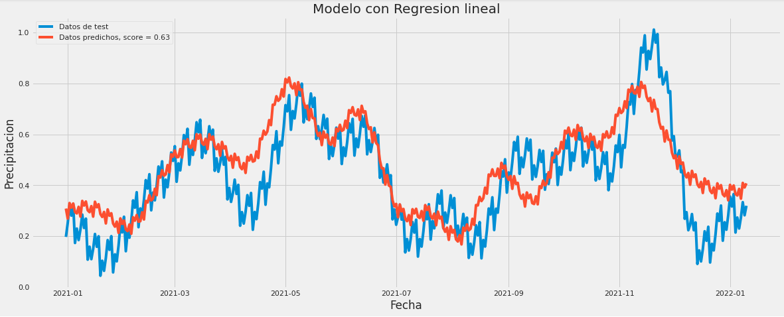
Ajustes: Regresión lineal

Slide 16
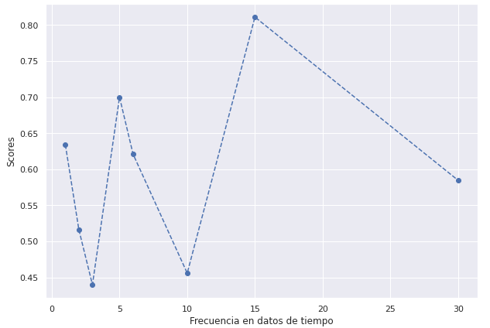
Ajustes: Regresión lineal Score con respecto a la frecuencia de datos

Slide 17
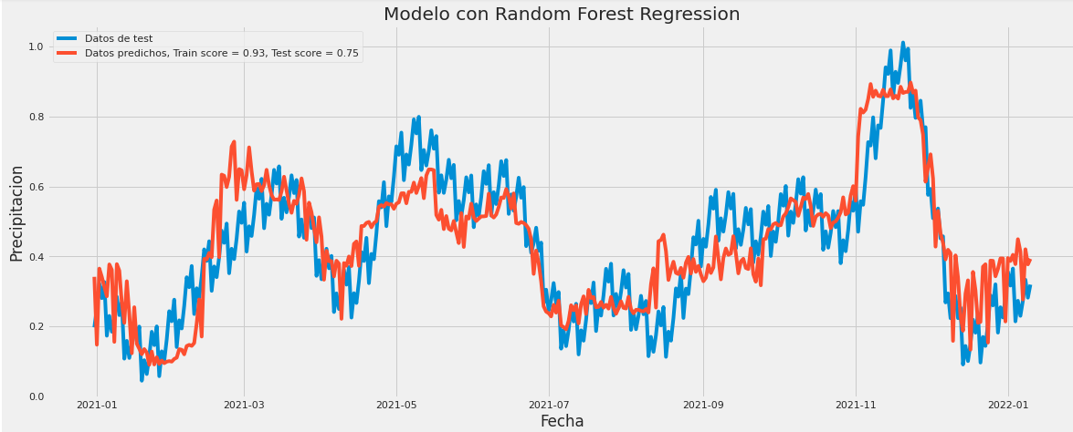
Ajustes: Random forest regression

Slide 18
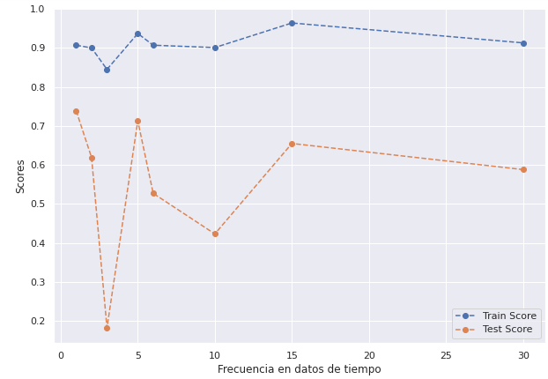
Ajustes: Random Forest Regression Score con respecto a la frecuencia de datos

Slide 19
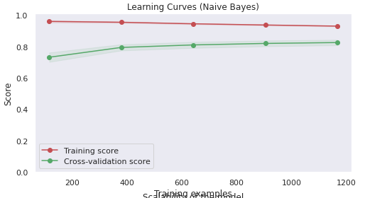
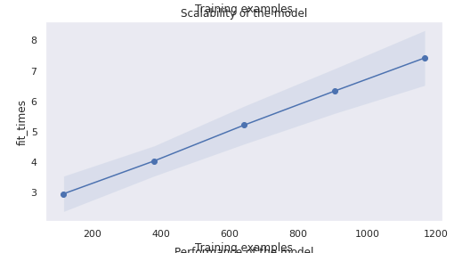
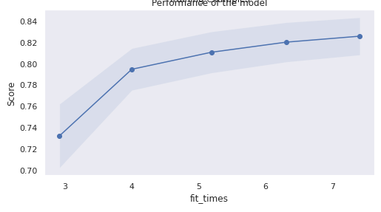
Ajustes: Random forest regression Curvas de validación

Slide 20
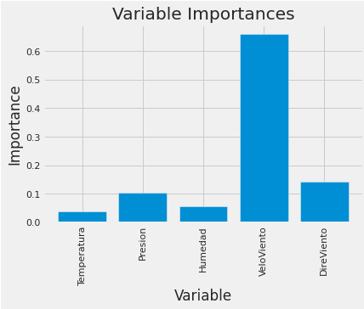
Ajustes: Random Forest Regression Importancia de características

Slide 21
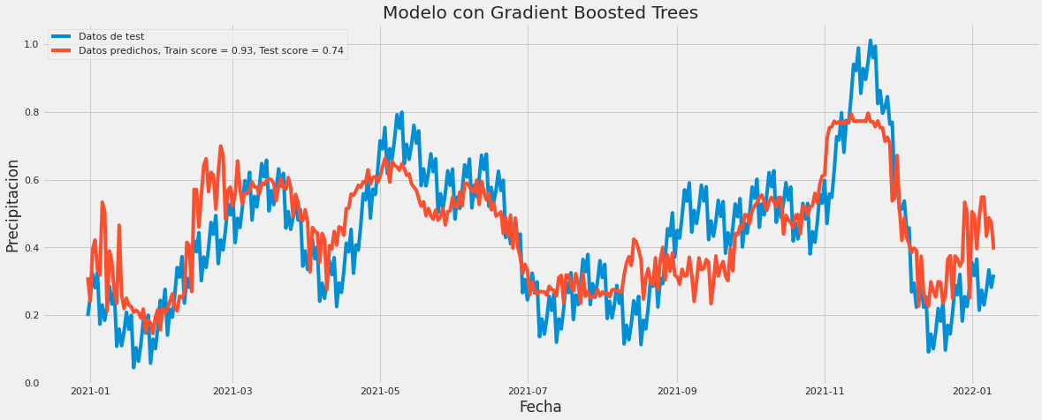
Ajustes: Gradient Boosted Trees

Slide 22
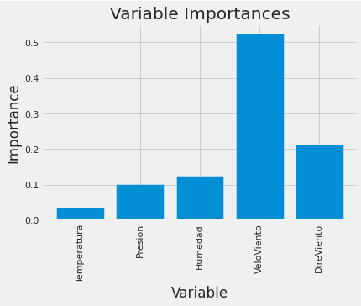
Ajustes: Random Forest Regression Importancia de características

Slide 23
Conclusiones:
Se necesita un mayor número de carácterítiscas para obtener un mejor modelo. Garantizando mejores scores.
Los resultados obtenidos se pueden comparar con provenientes de otras fuentes, por ejemplo con imágenes de nubes por satélite.
El aumento en el número de datos se hace irrelevante para el modelo luego de cierto tiempo, por tanto, no es necesario utilizar tanto tiempo de computo.
La característica más importa a la hora de predecir lluvia es la velocidad del viento.
Los datos obtenidos se pueden comparar con modelos teóricos para garantizar la fiabilidad de los resultados

